Slide 1
EXCEPTIONS HANDLING (ošetrovanie výnimiek)
Object
catch alebo declare pravidlo
netreba deklarovať, netreba catch, napríklad NumberFormatException
Throwable
try {
// ošetrený kód (guarded region)
} catch (NumberFormatException e) {
// kód ktorý sa má vykonať
// v prípade chyby, napríklad
// oznam pre používateľa, alebo
// rethrowing = throw e; alebo
throw new SomeOtherException();
} finally {
// close db connection,
// alebo close file stream
}
Error
Exception
RuntimeException
za blokom try musí ihneď nasledovať buď catch blok, alebo finally blok. Blok finally sa vykoná vždy, dokonca aj keby v catch bloku bol return
Výnimky v hierarchii Error nevieme ošetriť (napr. lost connection), preto ich neodchytávame

Slide 2
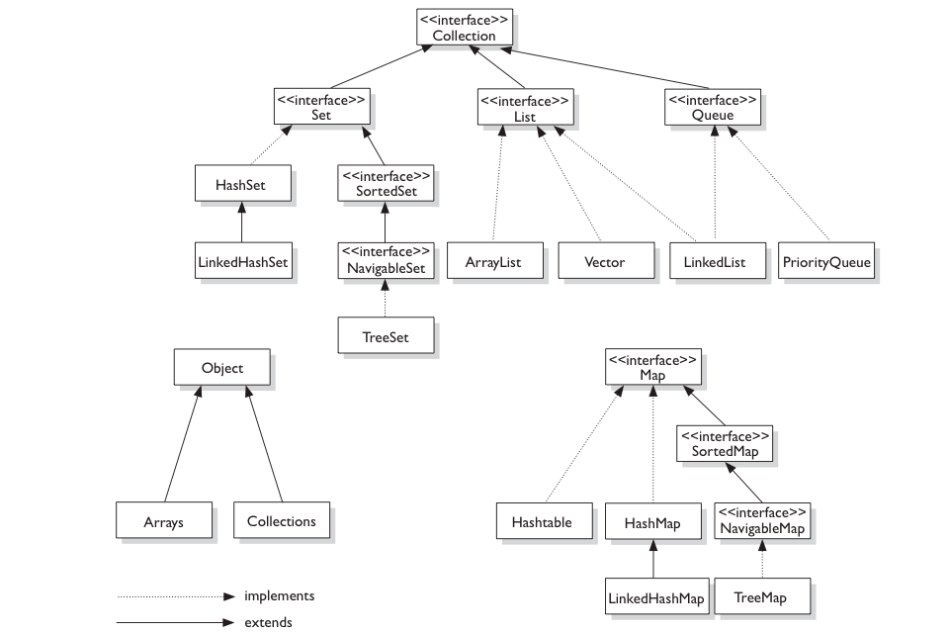
KOLEKCIE

Slide 3
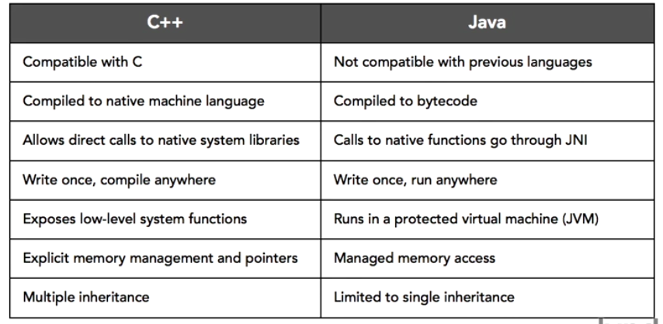
Porovnanie Java vs C++

Slide 4
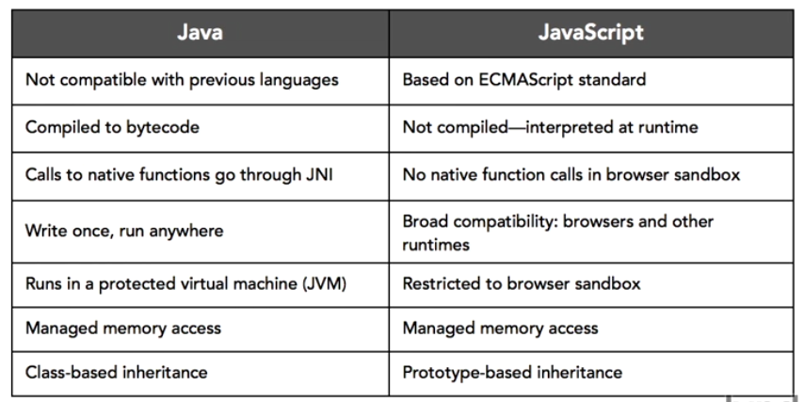
Porovnanie Java vs JavaScript

Slide 5
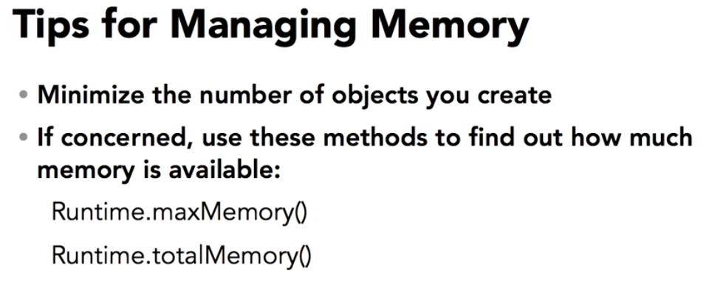
Managing Memory

Slide 6
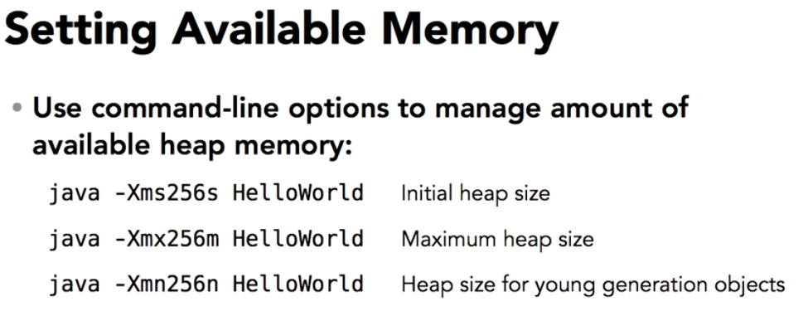
Managing Memory

Slide 7
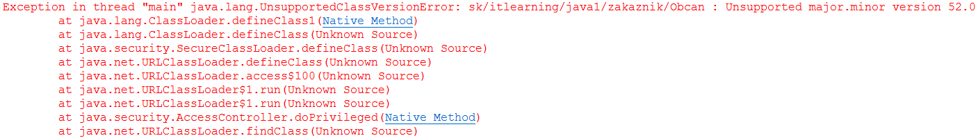
JRE mismatch

Slide 8
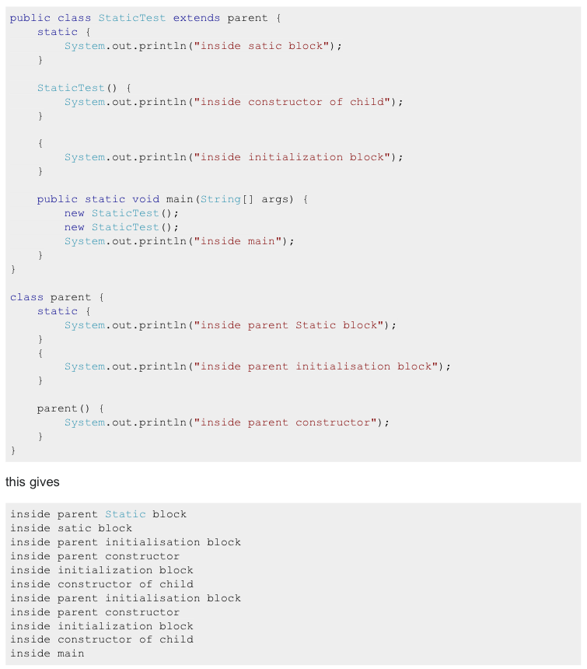
INICIALIZAČNÉ BLOKY

Slide 9
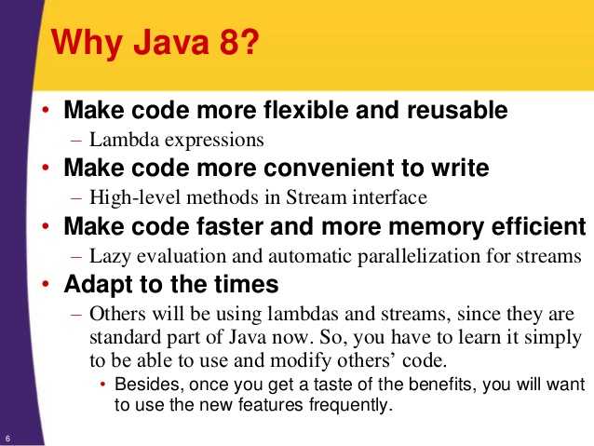
Java SE 8

Slide 10
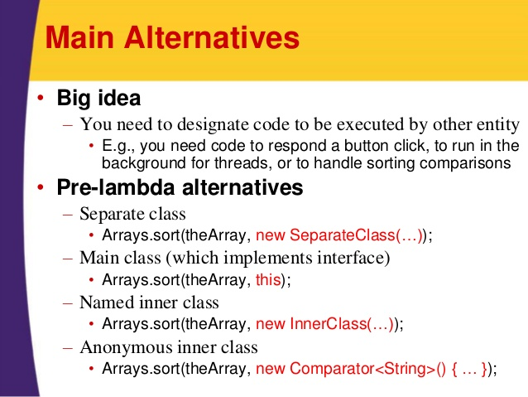
Java SE 8

